Slide 1
Презентация на тему ”Духовная жизнь Серебряного века”
Москальцов Дмитрий.

Slide 2
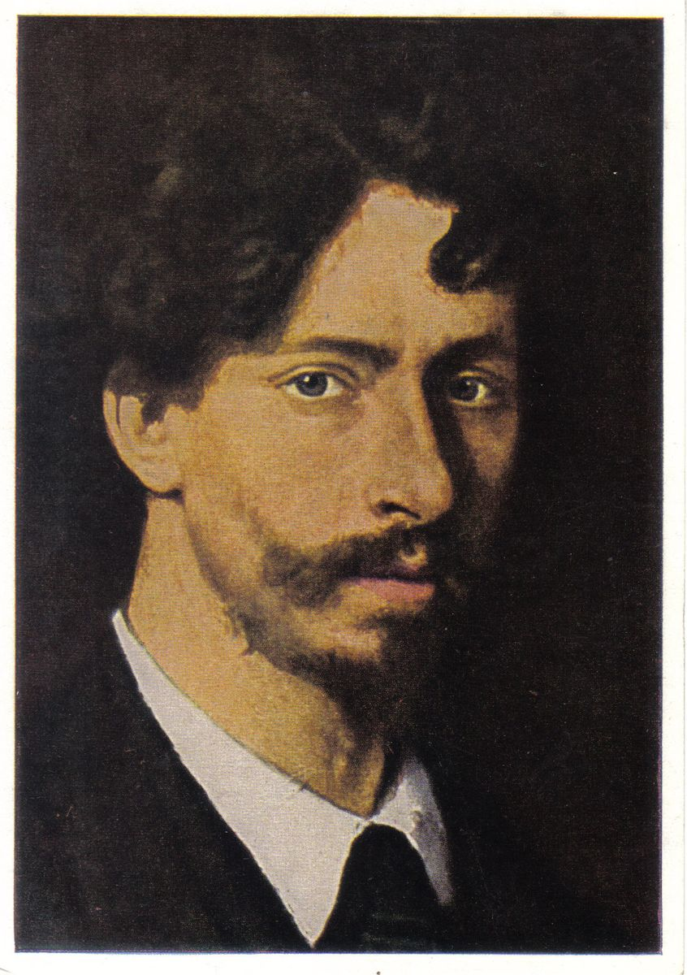
И.Е Репин
Илья Репин родился в 1844 году в Чугуеве, недалеко от Харькова. Его отец, Ефим Репин, вместе со старшим сыном перегонял табуны лошадей на продажу. Мать, Татьяна Бочарова, занималась воспитанием собственных детей и организовала небольшую школу, где крестьяне и их дети учили чистописание, арифметику и Закон Божий.
Рисовать будущий художник начал рано. Краски в дом Репиных принес его двоюродный брат Трофим Чаплыгин, и с тех пор мальчик не расставался с акварелью.
( 1844 г.- 1930 г.)

Slide 3
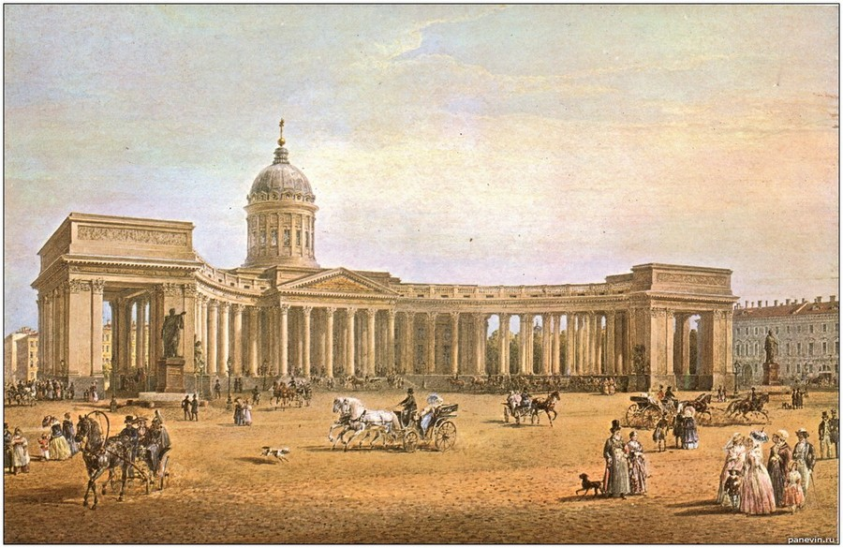
Биография
Когда Илье Репину было 11 лет, его отправили в школу топографов — в Чугуеве была востребована эта специальность. Но мальчик проучился там только два года, потом школу закрыли. Он устроился подмастерьем в иконописную мастерскую к представителю художественной династии, мастеру Ивану Бунакову. Репин вспоминал о нем: «Мой учитель, Иван Михайлович Бунаков, был превосходный портретист, это был очень талантливый живописец».
Талант юного ученика быстро заметили: в 16 лет Репин уже уехал работать с кочевой артелью иконописцев. Спустя несколько лет молодой художник решил отправиться в Санкт-Петербург — учиться живописи. Он собрал все заработанные деньги и уехал поступать в Академию
Когда Илье Репину было 11 лет, его отправили в школу топографов. Но мальчик проучился там только два года, потом школу закрыли. Он устроился подмастерьем в иконописную мастерскую к представителю художественной династии, мастеру Ивану Бунакову. Репин вспоминал о нем: «Мой учитель, Иван Михайлович Бунаков, был превосходный портретист, это был очень талантливый живописец».
Талант юного ученика быстро заметили: в 16 лет Репин уже уехал работать с кочевой артелью иконописцев. Спустя несколько лет молодой художник решил отправиться в Санкт-Петербург — учиться живописи. Он собрал все заработанные деньги и уехал поступать в Академию

Slide 4
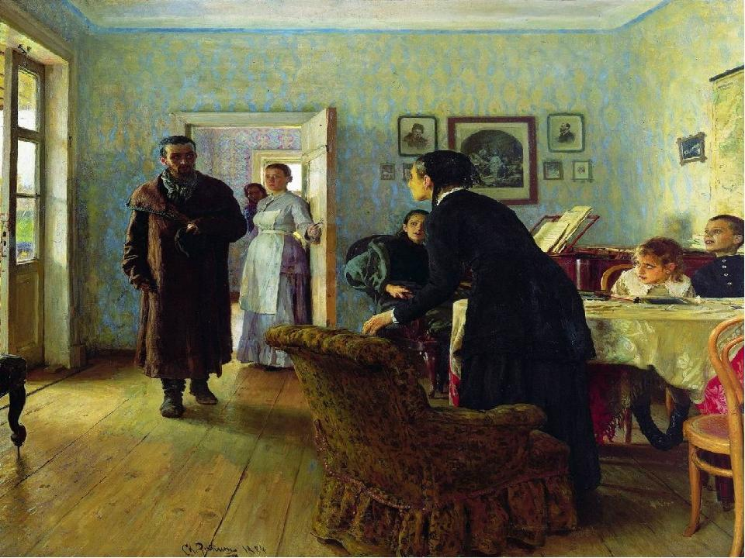
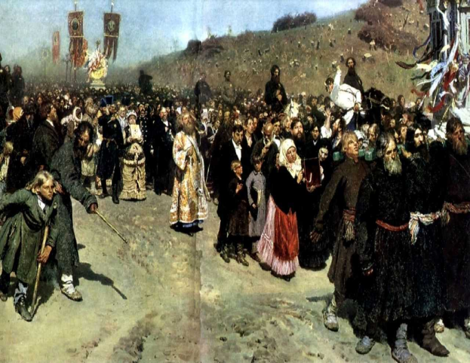
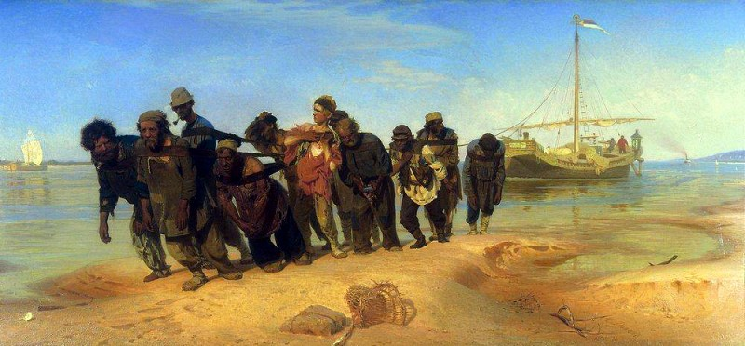
В 80-е годы начинается самый плодотворный период его жизни. В этот период он нарисовал картину “Крестный ход в Курской губернии”, которую тут же купил Третьяков в свою галерею за огромные деньги. Репина привлекала тема революционно-настроенной России. Одной из самых значительных полотен на эту тему является “Не ждали”. Здесь изображён революционер, который наконец вернулся домой из ссылки. В этой картине очень сложная и широкая гамма чувств. Каждый персонаж переживает что-то своё. На передвижных выставках к этой картине было практически невозможно подойти, так как вокруг толпился народ. Многие хвалили художника за то, что он не остановился на “Бурлаках”, а пошёл дальше.

Slide 5
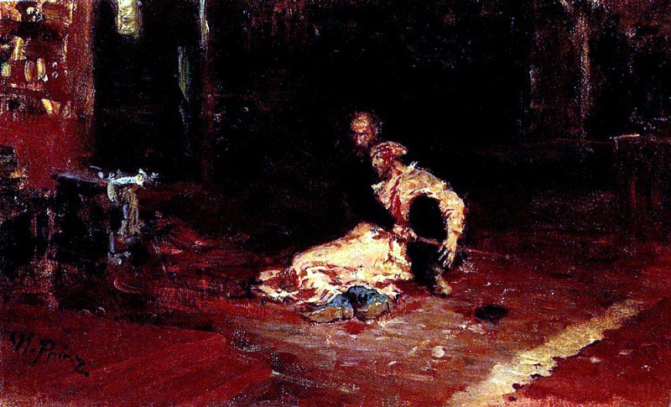
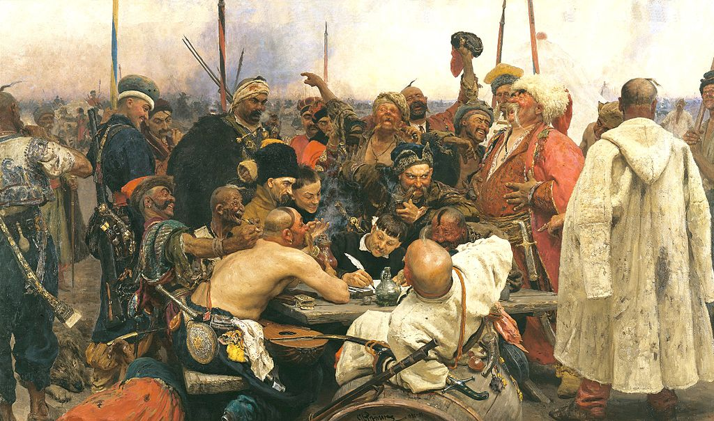
Высочайшего пика в своём творчестве Репин достиг с созданием картины “Иван Грозный и сын его Иван”. На этой картине Царь Иван Грозный, вдруг понимающий, какой ужасный поступок он совершил, убив своего сына. “Запорожцы пишут письмо турецкому султану” – вовсе не выдуманный сюжет для картины. Эту историю он услышал от украинского историка, который поведал ему о том, как смело и дерзко ответили запорожцы турецкому султану, который потребовал от них покорности.

Slide 6
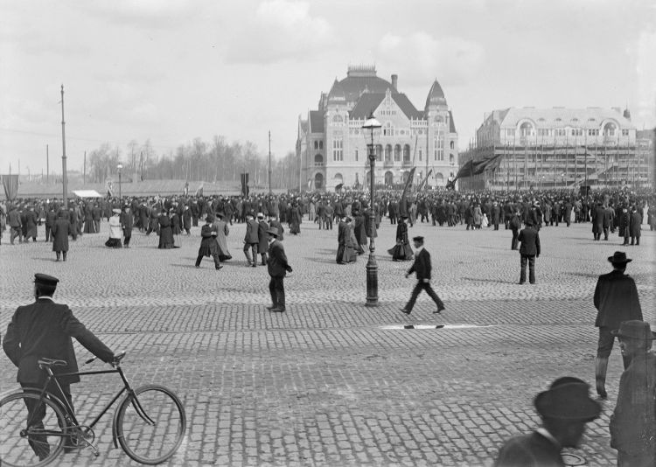
В 1894 году Илья Репин занимает место профессора в Академии художеств. Настал очень сложный период в его жизни. Перестала действовать правая рука и ему пришлось учиться писать левой. В 1907 году Репин ушёл из Академии и переехал жить на дачу в Пенаты, что в Финляндии к своей жене Наталье Нордман. Умер великий живописец в 1930 году.

Slide 7
Спасибо за внимание

